Slide 1


人間中心設計入門編
β版
Human Centered Design
～ エンジニアの方々へ ～
人間中心設計推進機構

Slide 2
目次
こんなことはありませんか？
人間中心設計(HCD)の考え方
ユーザビリティ
HCDのサイクルと導入
HCDの実践例紹介
付録

Slide 3
１. こんなことはありませんか？
事例いろいろ
人間中心設計とは

Slide 4
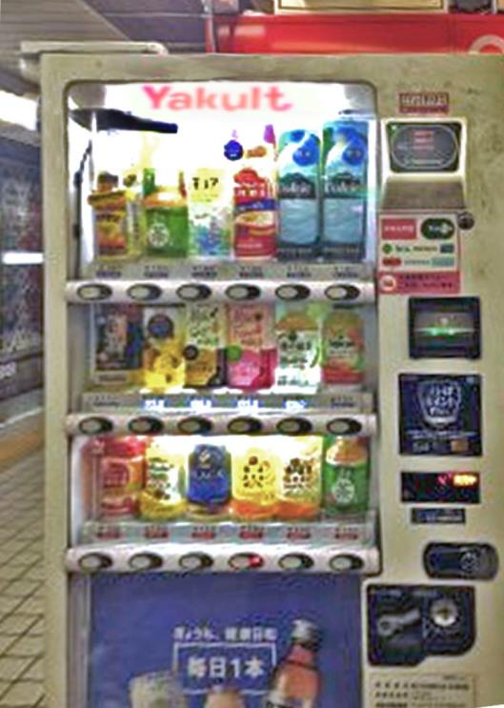
事例いろいろ①
変な自動販売機
右の写真は、地下鉄の駅で 見かけた自動販売機です。
どこかが変だと思いませんか？

Slide 5
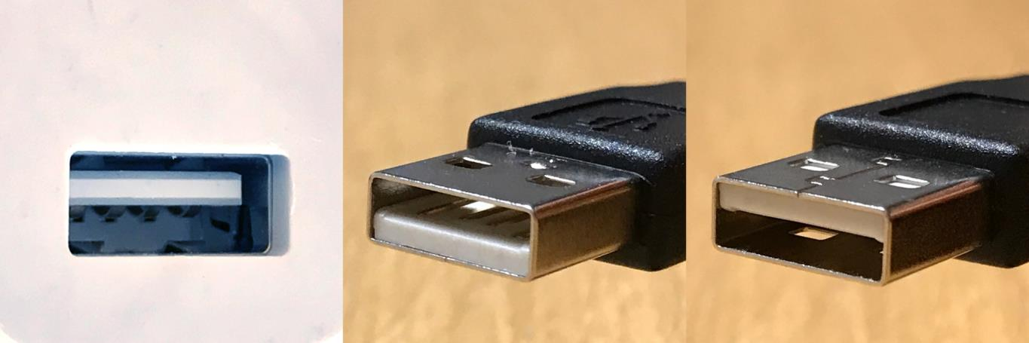
事例いろいろ②
裏表の確認が必要なUSB Type-A コネクタ
表裏を確認しないと入らないのでイライラする… （Type-CやAppleのLightningは両面OK）
（注） USB規格書では「正しい向きが触覚で判るようにプラグの上面に刻印でUSBマークをいれること」となっているが、このマークが挿す時の方向をガイドしていることをユーザーに積極的に伝えていないことにも問題がある

Slide 6
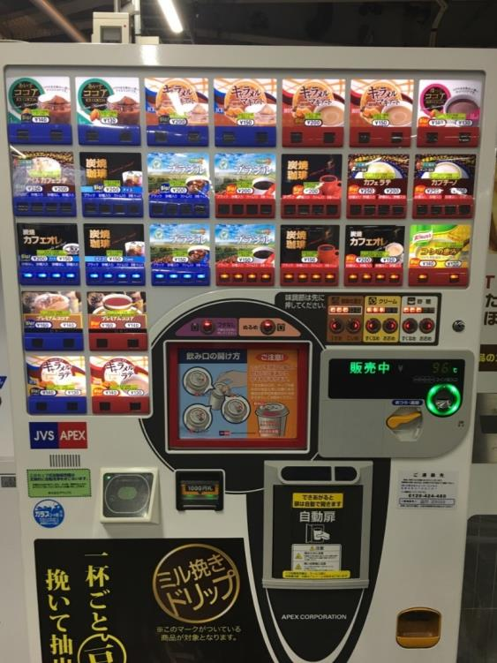
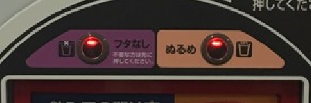
事例いろいろ③
フタ付きカップ式自動販売機
右の写真は、カップ式自動販売機です。
カップにフタをつけるボタンが 光っているとき
「フタがつく？」
「フタなし？」

Slide 7
人間中心設計とは
HCD：Human Centered Design
より有効で使いやすい、満足度の高い製品や サービスを提供するための一連の活動プロセス
① 状況を把握して
② 要求事項にまとめて
③ 設計して
④ 評価する
山崎、他“人間中心設計入門”近代科学社、2016

Slide 8
２.人間中心設計の考え方
人間中心設計という考え方
「設計する人」にとってのメリット
Workshop①
ユーザーを知るということ
対象ユーザー、ユーザーの特徴とカテゴライズ例
Workshop②

Slide 9
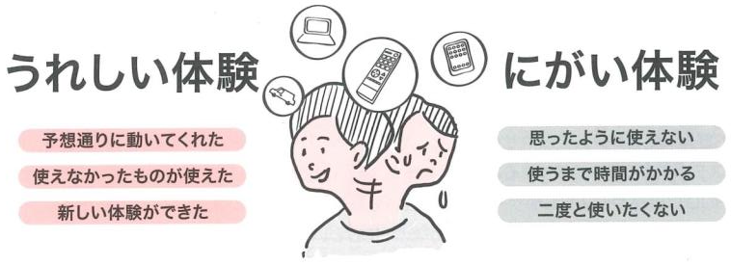

人間中心設計という考え方
山崎、他“人間中心設計入門”近代科学社、2016
HCDは、「苦い経験」をできるだけ少なくし、「うれしい経験」をできるだけ豊かにしようとする設計への取り組み

Slide 10
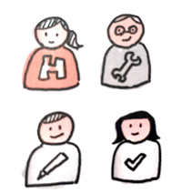
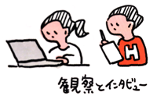

設計する人にとっての人間中心設計とは
うれしい体験 が増える
にがい体験 が減る
余計な工数がかからない
余計な工数がかかる
働き甲斐がある
無駄骨に終わる
仕様が決まってサクサク進む
手戻りがなくなる
品質向上し喜ばれる
人のために作っている実感がある
仕様がなかなか決まらない
ドンデン返しがある
せっかく作ったのに使ってもらえない
どんな人が使うかイメージできない
HCDは、利用する人の状況をきちんと把握し、関係者で 共有しながら、「うれしい体験」をできるだけ豊かにしようとする設計への取り組み

Slide 11

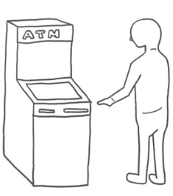
コンビニATMの対象ユーザーは？
Workshop①
コンビニATMの 対象ユーザーは、
どういった人たちだろうか。
対象ユーザーを挙げてみよう。

Slide 12
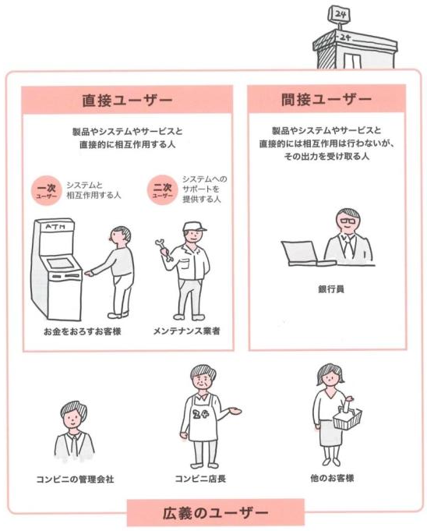
ユーザーは？
HCDを活用する上で、 プロジェクトの対象ユーザーを明確にすることは重要 である。
製品やシステムやサービスと 直接的に相互作用する人
製品やシステムやサービスと 直接的には相互作用は 行わないが、その出力を 受け取る人
システムと 相互作用する人
システムへの サポートを 提供する人
狭義のユーザー
直接ユーザー
一次ユーザー
二次ユーザー
間接ユーザー
銀行員
お金をおろすお客様
メンテナンス業者
広義のユーザー
コンビニの管理会社
コンビニ店長
他のお客様
山崎、他“人間中心設計入門”近代科学社、2016

Slide 13

自社の●●製品の対象ユーザーは？
Workshop②
自社製品●●の 対象ユーザーは、
どういった人たちだろうか。
対象ユーザーを挙げてみよう。

Slide 14


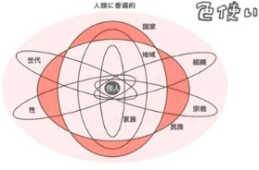
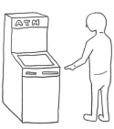
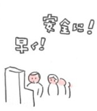

ユーザーの特徴は？
特性の多様性
年齢、性別、障害、 一般的身体特性、人種と民族、 性格、知識、技術など
指向性に関する多様性
文化、宗教、社会的態度、 嗜好、価値態度など
状況や環境に関する多様性
精神状態、一時的状態、 経済状態、物理的環境、 社会的環境など
山崎、他“人間中心設計入門”近代科学社、2016

Slide 15




利用に関わるユーザー特徴のカテゴライズ例
利用に関わる対象ユーザーを明確にし、重要なユーザーは 誰なのか、を理解する。
ITスキル[高い]
働く女性や 管理職の男性 など
冷静 分析型
マニア 型
設計者や IT管理者など
興味[低い]
興味[高い]
ミニマム 型
期待 先行型
シニア世代や 文系女子大学生など
主婦や 小学生など
ITスキル[低い]

Slide 16
３.ユーザビリティ
ユーザビリティとは
ユーザビリティの定義
ユーザーの目的
（ユーザビリティと利用品質）

Slide 17
ユーザビリティとは
usability =
Use ＋ Ability
使うことができる
製品やサービスにおける使いやすさをはかる尺度
ユーザビリティが高い → 品質が高い

Slide 18

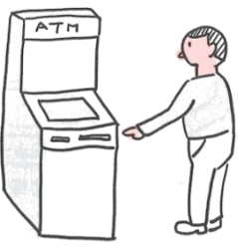
ユーザビリティの定義
ある利用状況であるユーザーが、ある目的のために使うときの 有効さ、効率、満足度
ISO9241-11
有効さ
できる
お金を引き出せた !
ユーザビリティ
（使いやすさ）
効率
時間かからず
１分でできた !
満足度
ポジティブ
また使ってみたい !!
ユーザー
若者（男性）
状況
水曜午後８時
コンビニの店内
「山崎、他“人間中心設計入門”近代科学社、2016」を一部修正

Slide 19
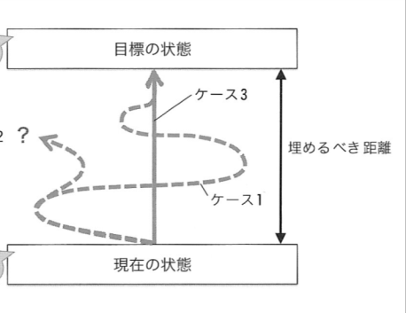



ユーザーの目的
HCDやユーザビリティでは、目標達成が有効に、効率的に できることを目指す。
Ａさんに お礼を 言われた
Ａさんに振込 振り込んだ
効果
効率
効果
迷わず達成
未達成
効果
効率
迷ったけど 達成
できるか 不安
Ａさんに一万円 を振り込みたい
安藤”UXデザインの教科書”丸善、2016
目標達成という場面を考えることがHCDやユーザビリティの基本的な枠組みである

Slide 20


ユーザビリティと利用品質
このページは必要に応じて 使用してください
ユーザビリティは ”利用時の品質” としてISOで規格化
SQuaREにおける品質モデル
有効性
効率性
利用時の品質
満足性
リスク回避性
ソフトウェア品質
利用状況網羅性
機能適合性
性能効率性
互換性
システム/ ソフトウェアの 製品品質
使用性
信頼性
セキュリティ
保守性
ソフトウェアの品質規格
ISO/IEC25000シリーズ(SQuaRE)
Software product Quality Requirements and Evaluation
移植性

Slide 21
４.HCDのサイクルと導入
HCDサイクル
HCDサイクルに対応する手法
HCDサイクルの効果

Slide 22
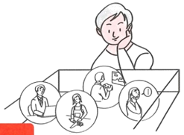

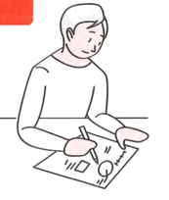
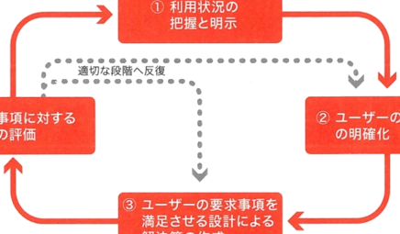

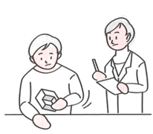
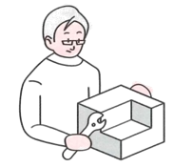
HCDサイクル（ISO9241-210）
人間中心 設計プロセス の計画
0
利用状況の 把握と明示
要求事項へ 適合している （実装）
適切な段階へ反復
要求事項に対する 設計の評価
ユーザーの要求事項 の明確化
ユーザーの要求事項を 満足させる設計による 解決策の作成
山崎、他“人間中心設計入門”近代科学社、2016

Slide 23

HCDサイクルの例
美容院や床屋に行った場合を イメージしてください。
「髪切ってください」
「はい」
チョキチョキチョキ…
「できました！」
そんなことはないですよね？

Slide 24









HCDサイクルの例
美容院や床屋に行った場合をHCDサイクルで考えてみると…
「髪を切って ください」
なりたいヘアスタイル確認
髪質をチェック
人間中心 設計プロセス の計画
0
暑いからさっぱりしたい
イメージチェンジしたい
「Thank you」
利用状況の 把握と明示
要求事項へ 適合している （実装）
NO
気に入らない場合は 適切なところへ 戻ってやり直し
要求事項に対する 設計の評価
ユーザーの要求事項 の明確化
カタログを見ながらイメージを固める
確認する
ユーザーの要求事項を 満足させる設計による 解決策の作成
思ってたのと違う
イメチェンしすぎ
手入れが難しそう
カットする

Slide 25
HCDサイクルに対応する手法
HCDサイクルの４つの活動 | 主な手法・サブプロセス
① 利用状況の把握と明示 | 利用状況の把握 利用状況の調査 アンケート フィールドワーク | エスノグラフィ ダイアリー法 インタビュー
② ユーザーの要求事項 の明確化 | グランデッドセオリー法 ペルソナ シナリオ法 品質機能展開
③ ユーザーの要求事項を満足させる設計による解決策の作成 | 発想法 パターンランゲージ 共感的デザイン | 参加型デザイン プロトタイピング
④ 要求事項に対する 設計の評価 | ユーザビリティテスト インスペクション法 心理的尺度 | 生理学的手法 長期的な評価
山崎、他“人間中心設計入門”近代科学社、2016

Slide 26
HCDサイクルの効果
設計者のメリット
HCDサイクル（お客様と一緒に考える）を回すと、 手戻りが少なくなる。
HCDの方法論が個人の主観でなく、人間の特性や理論で説明できる
自分の作るシステムの利用品質を向上させる
新規案件や、次の受注獲得に有効な内容である
HCDサイクルは、各担当が縦割りの中だけで行うのではなく、互いに協力してお客様を理解しながら進める

Slide 27
５.HCDの実践例紹介
HCDアウォード2015 「セブン銀行」（NEC）
HCDアウォード2016 「検体検査機器」（シスメックス）
グッドデザイン賞2016 「image RUNNER」（キヤノン）
HCDアウォード2016 「remy pan＋」（株式会社remy）

Slide 28
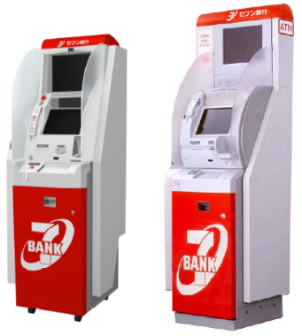
セブン銀行ATM （NEC）
HCDベストプラクティスアウォード2015 ベストプラクティス10(HCD-Net)
開発プロセスにHCD活動を計画的に組み込む
第二世代の使いやすさをブラッシュアップして第三世代へ
納入先から高い評価
カラーユニヴァーサルデザイン 認証取得

Slide 29

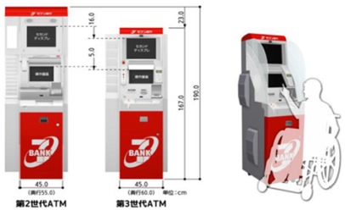
セブン銀行ATM（NEC） HCDベストプラクティスアウォード2015 ベストプラクティス10(HCD-Net)
先行機種でHCD 今度も！
HCDの目標
評価・分析
予め作り込みの工数を 見込んである
＝HCDがプロセス化
↓
発注者から信頼
「誰もが使いやすい」
先行機種は、全盲、外国からのユーザー から高い評価。今回はさらに車椅子、 色弱、高齢者ユーザーへの配慮を強化
ATMの筐体から画面UIまで、 全体の操作性と快適性に配慮
保守のしやすさ
先行機種のユーザビリティテスト
利用者ヒアリング
プロトタイピング・評価
実物大ペーパープロトタイプ
グループインタビュー
ハードモック
アクセシビリティ チェックリスト
ヒューリスティック評価
サンプル画面
アクセシビリティ シミュレーション
出典
http://www.hcdnet.org/pdf/award/Award2014-02.pdf
http://jpn.nec.com/design/case/atm.html
http://www.sevenbank.co.jp/corp/disclosure/pdf/2011013106.pdf

Slide 30
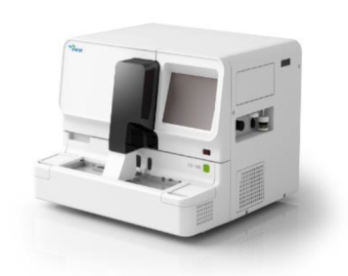
検体検査機器 （シスメックス）
HCDベストプラクティスアウォード2016 最優秀賞(HCD-Net)
開発プロジェクトにHCD活動を導入
作業従事者を高い精度で理解、 ユーザー視点での様々な工夫あり
納入先から高い評価。 問い合わせ減少。

Slide 31
検体検査機器（シスメックス） HCDベストプラクティスアウォード2016 最優秀賞(HCD-Net)
堅実な実施で トータルコスト削減
HCDの目標
お客様の「意見」ではなく お客様の「仕事」を深く理解
↓
設計品質の向上
＝問い合わせ減 仕様変更減
プロトタイピング・評価
「顧客満足向上」
何を改良したら満足度は向上するのか、多機能・高性能以外のポイントを明確にする
本当に必要とされる機能を明らかにし、集中して開発する
簡易
プロトタイプ
サンプル画面
エキスパートによるウォークスルー評価、
ユーザビリティ評価でブラッシュアップ
調査・分析
ユーザーの現場での行動観察、 インタビュー
個人ペルソナ・施設ペルソナで、 ユーザーの要求事項を明示
業務フローと既存装置の操作性に関する 分析
効果計測
設計審査での操作性に関する指摘の量・質が変化。出荷直前の問題減
コールセンターの問い合わせ件数減
リリース後の仕様変更減
出典
http://www.hcdnet.org/practice/award/second_award/hcd2016.html
HCD-Netカタログ「ITシステム・製造業に携わる皆さんへ」2017年版

Slide 32
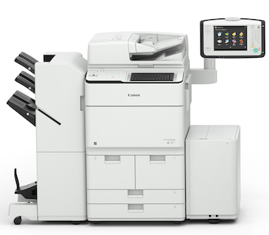
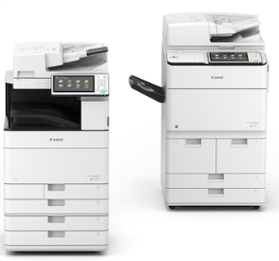
imageRunnerガイダンス （キヤノン）
グッドデザイン賞2016(受賞は商品全体)
開発プロジェクトにHCD活動を導入
仕様決めの前のプロトタイプによる評価で方向性を検討
メンテナンス性向上、 受賞のポイントのひとつ

Slide 33
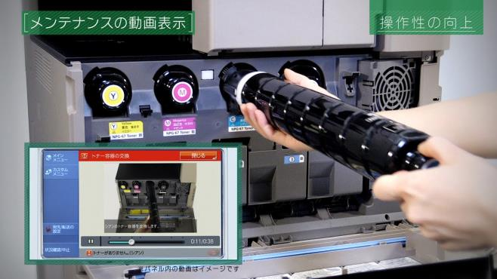
imageRunnerガイダンス（キヤノン） グッドデザイン賞2016(受賞は商品全体)
上流での ユーザー検証で 効果的な新機能
HCDの目標
「まだ無い」機能を 開発上流でプロトタイピング ↓
ユーザビリティ評価で 「使える」機能に ↓
魅力アップ
プロトタイピング・評価
製品仕様を刷新して、アフターマーケットコスト削減
プロトタイプ
調査・分析
繰り返し評価による 作り込み
「上流工程でのプロトタイピング」
ウォークスルー評価
ユーザー操作行動観察
トータル刷新
メンテナンス作業
ガイダンスUI
ガイダンス映像
キヤノンマーケティングジャパン https://www.youtube.com/watch?v=zIW9SSuBVPk
出典
https://www.g-mark.org/award/describe/43798?token=ELuZindJ5W

Slide 34
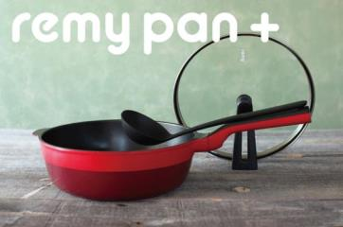
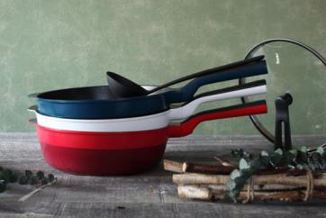
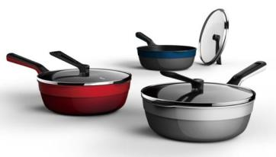
remy pan＋（レミパンプラス） （株式会社remy）
HCDベストプラクティスアウォード2016 最優秀賞(HCD-Net)
新商品の開発プロジェクトに HCD活動を導入
主婦やシェフなど現場の 利用者による評価を積極的に活用
売れ行きへの影響も評価され、 最優秀賞を受賞

Slide 35
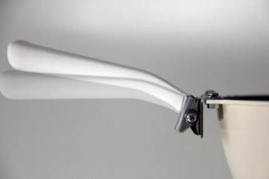
remy pan＋（株式会社remy ） HCDベストプラクティスアウォード2016 最優秀賞(HCD-Net)
行動観察で
最適解を追求
HCDの目標
プロトタイピング・評価
意見「別に困ってません」
→ 観察による潜在ニーズ発見
↓
さらなる魅力アップ
「製品のさらなる魅力向上」
そもそも高評価だったレミパン
バージョンアップによる新商品への期待 「レミパンを超えるレミパンを」
プロトタイプ
主婦やシェフという利用者による 繰り返し評価による作り込み
評価・分析
「上流でのプロトタイピング」
最初にユーザー調査を実施
人間工学の知見を適用
トータル刷新
ハンドルの角度
ツールの付加価値
調理中の中身が見やすい
水滴をこぼさない
調理場を汚さない
長持ちする
出典
https://remy.jp/products/remypan_history.html

Slide 36
まとめ
人間中心設計の考え方
ユーザーを理解し，ユーザーの立場で考えます
そもそもユーザーの見極めが重要です
ユーザビリティとは
使い勝手の良さに関する概念です
ユーザビリティの良し悪しで評価が分かれます
HCDサイクルを導入しましょう
手戻りを防ぐためにも各段階でサイクルを回しましょう
専門家だけでなく，皆を巻き込んでの活動が重要です
先進的な事例のいくつかを紹介しました

Slide 37
６. 付録
用語集

Slide 38
用語集
UCD (User Centered Design
HCDとほぼ同じであり、より使う人（ユーザー）に着目している。
出典：U-Site「HCDとUCD」
アクセシビリティ(Accessibility)
年齢や身体障害の有無に関係なく、誰でも必要とする情報に簡単に たどり着け、利用できること。
出典：厚生労働省HP
ユニヴァーサルデザイン(Universal Design：UD)
文化・言語・国籍の違い、老若男女といった差異、障害・能力の 如何を問わずに利用することができる施設・製品・情報の設計。
出典：Wikipedia「ユニバーサルデザイン」

Slide 39
用語集
デザイン思考(Design thinking)
人間中心設計を基本にした創造的なデザインアプローチを多様な分野で 活用すること。戦略、サービスや商品の企画開発、研究、営業、 人事や総務などの分野で活用すること。
出典：山崎、他“人間中心設計入門”近代科学社、2016
ユーザーエクスペリエンス(User Experience：UX)
使いやすさだけでなく、ユーザー体験を総合的に捉えること。 そして、そのユーザーエクスペリエンスを考慮して設計するアプローチ を「ユーザエクスペリエンス・デザイン（UXD）」と呼ぶ。
出典：山崎、他“人間中心設計入門”近代科学社、2016
人間工学(Ergonomics)
人間が使用する道具・機会・システムあるいは人間が行う作業・活動を 人間の様々な特性や特徴に適合するように、これらを使いやすく、 あるいは作業しやすくするための基礎的、そして応用的な技術・方法論。
出典：伊藤、他"人間工学ハンドブック"朝倉書店、2012

Slide 40
更新履歴
Rev. | 更新年月日 | 更新者 | 主な更新内容
α版 | 2017/03/03 | HCD-Net 講師拡大WG | α版
β版 | 2017/04/12 | HCD-Net 講師拡大WG | 構成見直し
 | 2017/05/15 | HCD-Net 講師拡大WG | 不要ページ削除、など
 | 2017/06/02 | HCD-Net 講師拡大WG | 画像差し替え、など
 | 2017/06/12 | HCD-Net 講師拡大WG | ページタイトル見直し
 | 2017/06/16 | HCD-Net 講師拡大WG | 図の圧縮
本ドキュメントは、クリエイティブ・コモンズとして以下の条件で配布します。
表示： 作品のクレジットを表示すること
非営利： 営利目的で使用しないこと
継承： 元の作品と同じ組み合わせの CC ライセンスで公開すること
制作・著作：特定非営利活動法人 人間中心設計推進機構

